Slide 1
Выбор состава включенного генерирующего оборудования

Slide 2
Выбор состава включенного
генерирующего оборудования
Генерирующее оборудование на ОРЭ
Блоки (неблочная часть) ТЭС, состояние
которых может определяться по итогам
оптимизационного расчета ВСВГО
Блоки (неблочная часть),
состояние которых в оптимизационном
расчете ВСВГО всегда является заданным
АЭС
ГЭС
Состояние
определяется
по заявке
Режимные
генераторы
Вынужденные
режимы работы
(самозаявленные)
Состояние вкл./выкл. фиксируется до оптимизационного расчета
Состояние вкл./откл. определяется по итогам оптимизационного расчета
Состояние вкл. фиксируется до оптимизационного расчета в связи с обеспечением
системной надежности
Состояние вкл.
фиксируется до оптимизационного расчета по иным причинам, (напр., в связи с производством тепловой энергии, состоянием оборудования)
2
2
Notes:
2

Slide 3
ВСВГО
Выбор состава включенного генерирующего оборудования проводится Системным оператором ежедневно на трехдневный период в сутки Х-2 в отношении суток Х, Х+1, Х+2.
X-2
X-1
X
X+1
X+2
При проведении расчетов ВСВГО Системный оператор использует:
информацию из уведомлений поставщиков о составе и параметрах генерирующего оборудования;
ценовые заявки поставщиков;
актуальные данные по ожидаемому потреблению э/э, топологии сети, системным ограничениям, необходимым объемам резервов.
Результаты ВСВГО являются окончательными в отношении суток Х и прогнозными в отношении суток Х+1 и суток Х+2
3
3
Notes:
3

Slide 4
Уведомления и ценовые заявки
Уведомления о составе и параметрах генерирующего оборудования содержат:
информацию о технических и технологических ограничениях (Рмин, Рмакс);
информацию о вынужденных (самозаявленных) режимах работы (явно по ЕГО, либо в виде количественных или объемных ограничений)
Ценовые заявки ВСВГО:
подаются по каждой ЕГО либо группе ЕГО;
содержат не более трех пар <цена-количество> на выработку э/э;
содержат стоимость пуска 1МВт мощности ЕГО;
являются ограничением цен в заявках РСВ по включенному генерирующему оборудованию.
На ВСВГО отсутствует требование о наличии ценопринимания на объем Рмин
цена
Рmin
Рmax
объем

Slide 5
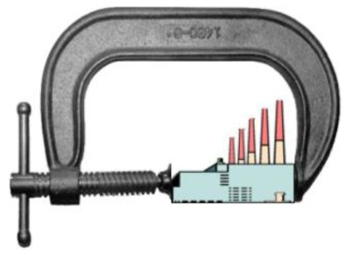
Действующий принцип оптимизации «под Рмакс»
ВР
ГЭС/АЭС
РГ
Оптимизация
Включенный состав генерирующего оборудования
min
FIX
Принцип оптимизации «под Рмакс» обеспечивает в том числе минимизацию включенного состава генерирующего оборудования.
Поскольку ВСВГО определяет состояние только оптимизируемой генерации минимизируется только конкурентная часть.
Пример: необходимо покрыть объем потребления 50 МВт.
ON
OFF
~
~
50МВт
1000руб./МВт
70МВт
800руб./МВт

Slide 6
Вытеснение эффективной генерации на ВСВГО
Ценовые заявки по самозаявленным генераторам ВР не влияют на результаты расчета ВСВГО
ВР
На РСВ ген. оборудование ВР в пределах регулировочного диапазона конкурирует ценовой заявкой с остальными участниками.
∑Pmax
цена
цена
на РСВ
ВР на ВСВГО
Рmax
объем
Рmin
объем
Данный подход, по мнению ФАС России, приводит к вытеснению эффективной генерации на ВСВГО участниками, указавшими вынужденные режимы работы.

Slide 7
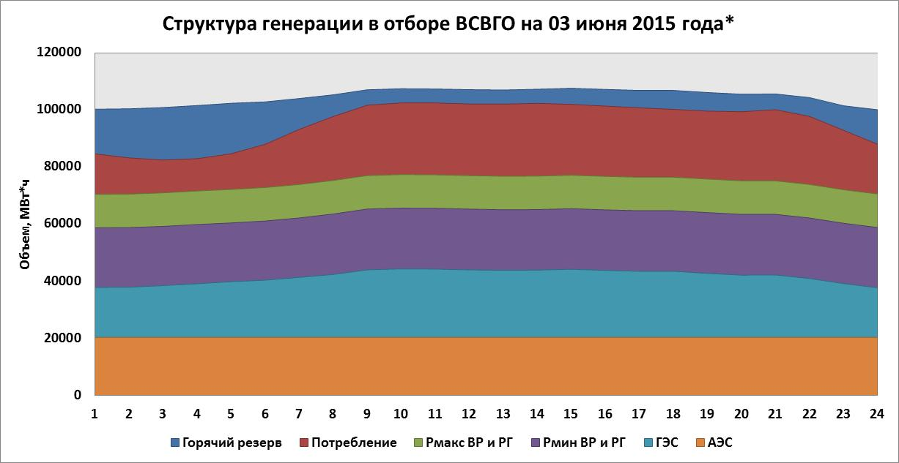
Вытеснение эффективной генерации на ВСВГО
Суммарный
регулировочный диапазон вынужденных (самозаявленных) и режимных
генераторов
В результате учета самозаявленных и режимных генераторов на Рмакс объем конкурентной части ВСВГО сокращается более чем на 10 ГВт.
*представлены суммарные объемы по первой и второй ценовым зонам

Slide 8
Вытеснение эффективной генерации на ВСВГО
В период с 17 по 19 марта 2015 года порядка 5 ГВт генерации с ценой в заявке менее 100 руб./МВт*ч и ценой пуска 1 руб./МВт не включались по ВСВГО.
Эффективные поставщики вынуждены подавать заведомо заниженные цены в заявках ВСВГО, чтобы включиться
Заявка ВСВГО является ограничением для цен в заявке РСВ
цена
ВСВГО
объем
По самозаявленному ген. оборудованию ценовые заявки участник может подавать любые заявки ВСВГО и будет включен.
Отсутствуют стимулы к сокращению количества включенного ген. оборудования ВР.
Снижение объемов конкурирующей генерации и работа низкоэффективного оборудования

Slide 9
Оптимизация «под спрос»
ВР
ГЭС/АЭС
РГ
Оптимизация
Включенный состав генерирующего оборудования
резерв
FIX
Пример: необходимо покрыть объем потребления 50 МВт.
OFF
ON
Минимизация стоимости производства
Величина резерва ограничивается регулировочным диапазоном и ценовыми заявками участников
~
~
50МВт
1000руб./МВт
70МВт
800руб./МВт

Slide 10
Оптимизация «под спрос»
Данный подход обеспечит учет на ВСВГО ценовых заявок по самозаявленным генераторам.
ВР
конкуренция
∑Pmin
Дорогое предложение самозаявленного генератора ВР сверх Рмин будет вытеснено в резерв
цена
ВР
Рmin
объем
Ценовые заявки по самозаявленному ген. оборудованию конкурируют за покрытие спроса с другими участниками, готовыми к включению.

Slide 11
Оптимизация «под спрос»
Действующий порядок предусматривает учет стоимости резервов в целевой функции ВСВГО
«штрафующая за пуск» компонента
стоимость прогнозной
выработки э/э
стоимость работы
на Рмакс
стоимость резерва
Предлагается формирование целевой функции ВСВГО исходя из стоимости покрытия прогнозного потребления:
стоимость прогнозной
выработки э/э

Slide 12
Оптимизация «под спрос» с учетом стоимости резервов
Предлагается учитывать стоимость резервов с понижающим коэффициентом
?
Включение доп. генератора приводит к покрытию спроса более дешевой генерацией, однако увеличивает суммарную стоимость резерва
цена
при k=0 – «оптимизация под спрос»
при k=1 –«оптимизация под Рмакс» (действующий порядок)
спрос
объем
Целевая функция
ВСВГО
Учет с коэффициентом k<1
Необходимость сохранения «штрафующей за пуск» компоненты нужно оценивать дополнительно в зависимости от величины коэффициента k

Slide 13
Сравнение возможных вариантов
Пример выбора генерирующего оборудования для покрытия 100 МВт потребления (спроса)
~
1
~
2
~
3
Цена, руб./ МВт*ч
Цена, руб./ МВт*ч
Цена, руб./ МВт*ч
1000
2000
6000
501
500
Рmах= 200
Объем, МВт*ч
100
Рmах= 200
Объем, МВт*ч
100
Рmах=
300
Объем, МВт*ч
Действующий порядок: оптимизация «под Рмакс»
Оптимизация «под спрос» с учетом стоимости резервов
при k=0,1
Оптимизация «под спрос»
~
1
~
2
~
3
~
1
~
2
~
3
~
1
~
2
~
3
ON
OFF
OFF
OFF
ON
OFF
OFF
OFF
ON

Slide 14
Сравнение возможных вариантов
Величина коэффициента k определяет минимальную разницу цен в заявках ВСВГО, необходимую для доп. включения ген. оборудования
Цена, руб./ МВт*ч
Цена, руб./ МВт*ч
Цена, руб./ МВт*ч
~
1
~
2
~
3
1500
800
500
Рmin= 100
Рmах= 300
Объем, МВт*ч
Рmin= 25
Рmах= 50
Объем, МВт*ч
Рmin=
25
Рmах=
50
Объем, МВт*ч
Пример выбора генерирующего оборудования для покрытия 200 МВт потребления (спроса)
Действующий порядок: оптимизация «под Рмакс»
Оптимизация «под спрос» с учетом стоимости резервов
при k=0,9
Оптимизация «под спрос» с учетом стоимости резервов
при k=0,1
~
1
~
2
~
3
~
1
~
2
~
3
~
1
~
2
~
3
ON
OFF
OFF
ON
OFF
ON
ON
ON
ON
В случаях, когда ценовые заявки отдельных участников не отражают фактические топливные затраты, возможно возникновение убытков данных участников

Slide 15
Имитационные расчеты: оптимизация «под спрос»
Для оценки эффекта изменения действующего подхода ВСВГО на оптимизацию «под спрос» ОАО «СО ЕЭС» и ОАО «АТС» совместно с НП «Совет рынка» планируется проведение имитационных торгов
При проведении имитационного расчета ВСВГО задача решается в следующей постановке:
Итоги проведения «имитационных» расчетов будут представлены на Наблюдательном совете в июле.
На основе полученных результатов будет приниматься решение о внесении соответствующих изменений в регламенты оптового рынка.
Для получения наиболее точных результатов «имитационных» торгов необходимо участие всех поставщиков. В случае отсутствия «имитационных» ценовых заявок будут использованы «боевые» заявки либо сформировано ценопринимание на Рмин, что будет приводить к искажению результатов.
Покупатели не участвуют в имитационных торгах. Объемы потребления и ценовые заявки используются из «боевых» расчетов.

Slide 16
Порядок проведения «имитационных» расчетов
Имитационные расчеты проводятся в 4 – 5 циклов в отношении операционных суток периода с 1 по 4 июля 2015 года
Проведение нескольких циклов расчетов позволит участникам выработать стратегии подачи ценовых заявок и обеспечит корректную оценку эффекта от принятия изменений в ДОП
Каждый цикл расчетов проводится в течение двух рабочих дней
День 1
Подача поставщиками в КО «имитационных» ценовых заявок ВСВГО в отношении каждых суток периода с 1 по 4 июля 2015 года
Подготовка и передача «имитационных» ценовых заявок ВСВГО из КО в СО
Проведение СО двух расчетов ВСВГО в отношении двух трехдневных периодов: с 1 по 3 и со 2 по 4 июля 2015 года
Доведение до участников информации о включенном по ВСВГО «имитационном» составе генерирующего оборудования
Доведение до участников ПДГ на операционные сутки 2 июля 2015 года
День 2
Подача поставщиками в КО «имитационных» ценовых заявок на РСВ в отношении суток 2 июля 2015 года
Проведение КО «имитационного» расчета РСВ в отношении операционных суток 2 июля 2015 года
Доведение результатов до участников оптового рынка

